Slide 1
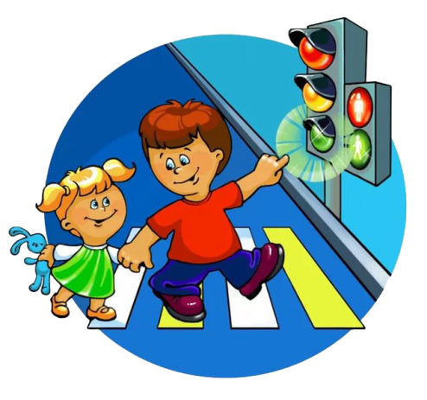
Безпечна дорога додому
Єдиний урок
у 2-А класі

Slide 2
ЗАГАДКИ
Маленькі будиночки
містом біжать, Хлопчики й дівчатка
в будиночках сидять.
Я не їм вівса, ні сіна, Дайте випити бензину, Усіх коней обжену, Кого хоч наздожену.

Slide 3
Підморгне зеленим оком – ми йдемо, Підморгне червоним оком – стоїмо.

Slide 4
Що означає кожне око світлофора?
Червоне - треба пам’ятати:
Іти не можна, слід …………....
А жовте блимне – не хвилюйся,
Уважним будь і ………………….
Зелене – вітер, дощ чи злива,
Через дорогу йди ………………..

Slide 5
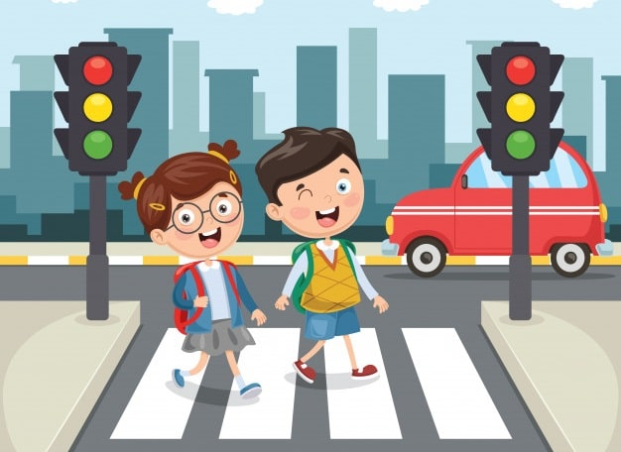
Загадки від світлофора
Ця тварина не проста:
Без копит і без хвоста.
Не гуляє, не біжить,
Серед вулиці лежить.

Slide 6
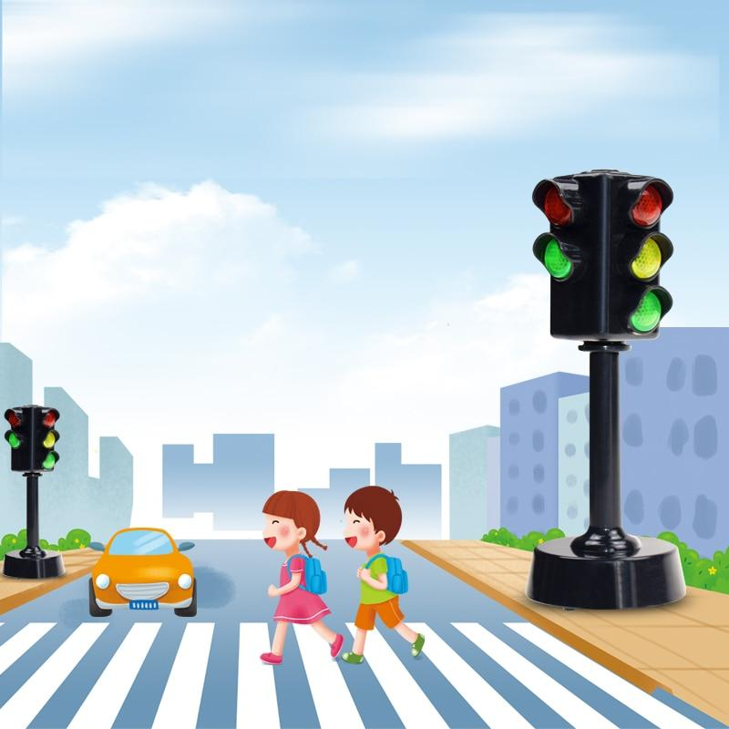
Місце, де пішоходи можуть перейти вулицю чи дорогу, позначені лініями розмітки, які називають «зебра».
Завжди шукай «зебру»,
бо вона – кращий друг пішохода!

Slide 7
Знаки безпечного переходу дороги
Пішохідний перехід
Надземний та підземний переходи

Slide 8
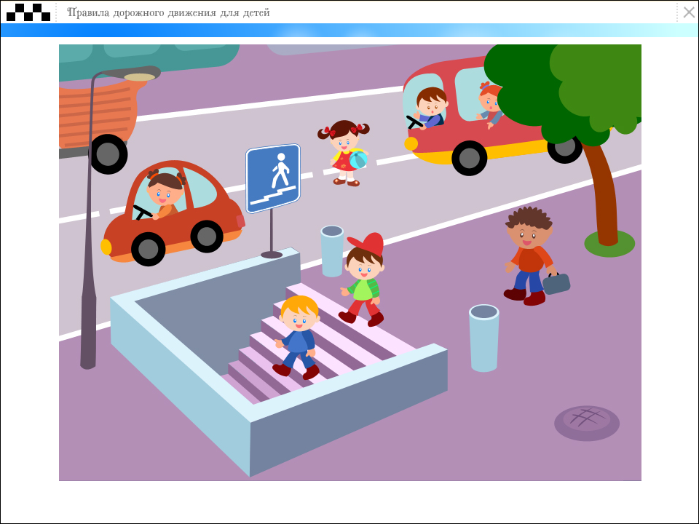
Знають діти всі, напевно,
Перехід бува підземний.
Під землею люди йдуть –
І безпечна їхня путь.
Нагорі біжать машини,
Проїжджають без зупину,
А внизу йде пішохід –
Дуже зручний перехід.

Slide 9
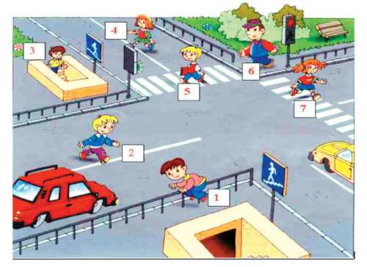
Хто з дітей неправильно переходить дорогу ?

Slide 10
Будь обережним на дорозі !

Slide 11
Список використаного відеоматеріалу
https://youtu.be/OSXAZCRVD1s?si=e6FOSLUlXIJ7n33d
https://youtu.be/1Df6N1kNS0U?si=UiSeq4q-Ab3K5DDP

